Slide 1
Bioinformatica
Corso di Laurea Specialistica in Informatica
Allineamento Multiplo di sequenze
16/12/2021

Slide 2
Allineamento di sequenze
Allineamento multiplo: motivazioni e definizioni
Soluzione esatta: Programmazione Dinamica
Euristiche per il MSA
  Center Star Method
  Profili
  Allineamento Iterativo
  Allineamento Progressivo: Feng-Doolittle
  ClustalW
Funzioni di scoring e Valutazione degli allineamenti

Slide 3
Allineamento Multiplo di Sequenze
(Multiple Sequence Alignment – MSA)
Motivazioni
  Filogenesi molecolare
  Costruzione di alberi filogenetici che illustrino le distanze ed i rapporti evolutivi tra le molecole analizzate, a partire dai confronti tra di esse.
  Studio dell’evoluzione dei genomi
  Caratterizzazione di geni e proteine con funzione sconosciuta
  Attraverso l’individuazione di motivi ricorrenti e siti funzionalmente importanti.
  Individuazione di elementi regolatori
  Attraverso l’individuazione di pattern comuni a diversi organismi.

Slide 4
MSA: Definizione
Dato un alfabeto Σ (ad es. Σ={A, C, G, T}) e le sequenze S₁, S₂, …, S_{k}: S_{i}∈Σ* per 1≤i≤k, un allineamento multiplo associa a S₁, S₂, … S_{k} le sequenze S₁’, S₂’, …, S_{k}’: S_{i}’∈(Σ∪{-})* per 1≤i≤k, in modo che:
|S₁’|=|S₂’|=…=|S_{k}’|=l (le sequenze abbiano tutte la stessa lunghezza)
Rimuovendo gli spazi “-” da S₁’, S₂’, … S_{k}’ si ottengano nuovamente S₁, S₂, … S_{k}.

Slide 5
MSA: un esempio
1pamA TDVIYQIFTD RFSDGNPANN P---TGAAFD GSC-TNLRLY CGGDWQGIIN
cdgt_bacli TDVIYQVFTD RFLDGNPSNN P---TGAAFD GTC-SNLKLY CGGDWQGLVN
amy_thetu TDVIYQIVTD RFVDGNTSNN P---TGDLYD PTH-TSLKKY FGGDWQGIIN
cdg2_bacma TDTVYQIVTD RFVDGNSANN P---TGAAFS SDH-SNLKLY FGGDWQGITN
cdg1_bacma TDVIYQIVTD RFADGDRTNN P---AGDAFS GDR-SNLKLY FGGDWQGIID
cdgt_bacst SDVVYQIVVD RFVDGNTSNN P---SGALFS SGC-TNLRKY CGGDWQGIIN
cdgt_bacs2 KDVIYQIVTD RFSDGNPGNN P---SGAIFS QNC-IDLHKY CGGDWQGIID
amym_bacst GDVIYQIIID RFYDGDTTNN NPAKSYGLYD PTK-SKWKMY WGGDLEGVRQ
cdgt_klepn KETIYFLFLD RFSDGDPSNN A---GFNSAT YDP-NNLKKY TGGDLRGLIN
amyb_bacpo KQSIYFIMTD RFSNGDPSND N---YGG-FN SN-NSDQRKW HGGDFQGIIN
amy1_schpo RRSIYQIITD RFSLEEGATE ---------R IPCDPVRFMY CGGTWNGIRN
2aaa TQSIYFLLTD RFGRTDNSTT ---------- ATCNTGNEIY CGGSWQGIID
amya_aspor SQSIYFLLTD RFARTDGSTT ---------A TC-NTADQKY CGGTWQGIID
amy1_schoc DQSIYQIVTD RFARSDGSTT ---------- ADCLVSDRKY CGGSYKGIID
amy1_sacfi SQSIYQIVTD RFARTDGDTS ---------A SC-NTEDRLY CGGSFQGIIK
ydd2_schpo KQVIYQVLTD RFALDEDN-- ---------- FYAKASGNLY LGGTWKGITR
amy_bacci TDVIYQIVTD RFVDGNTANN P---AGSAYD ATCSTNLKLY CGGDWQGIMN
1jdc GD---EIILQ GFHWNVVREA P--------- ---------- --NDWYNILR

Slide 6
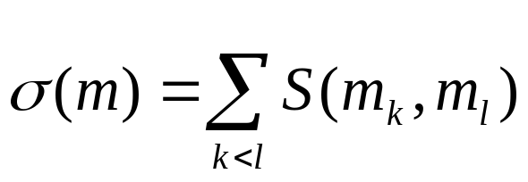
Sum-Of-Pairs Score
Come nel caso Pairwise, l’allineamento multiplo di sequenze consiste nel massimizzare una funzione di scoring.
La funzione più utilizzata è il Sum-Of-Pairs Score che è la somma degli score degli allineamenti pairwise indotti dall’allineamento multiplo:
dove S(m_{k},m_{l}) è lo score dell’allineamento della coppia di sequenze m_{k} ed m_{l} indotto dall’allineamento multiplo m.
Come visto nel caso Pairwise i concetti di Score e Distanza sono complementari, per cui è possibile definire la distanza Sum-Of-Pairs.

Slide 7
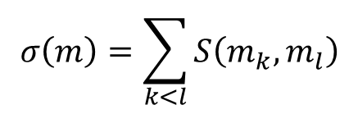
Sum-Of-Pairs Score: un esempio
A A C T G – T - - A G
A A C – G – T A T A C
A A C T – A T A - - G
Se scegliamo di utilizzare una metrica di tipo crisp che assegna 1 ad ogni match e 0 ad ogni mismatch si ha:

Slide 8
Allineamento di sequenze
Allineamento multiplo: motivazioni e definizioni
Soluzione esatta: Programmazione Dinamica
Euristiche per il MSA
  Center Star Method
  Profili
  Allineamento Iterativo
  Allineamento Progressivo: Feng-Doolittle
  ClustalW
Funzioni di scoring e Valutazione degli allineamenti

Slide 9
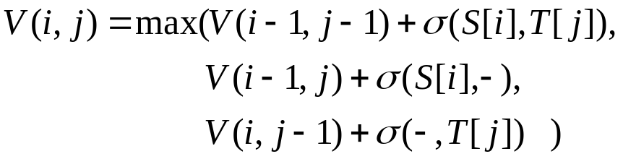

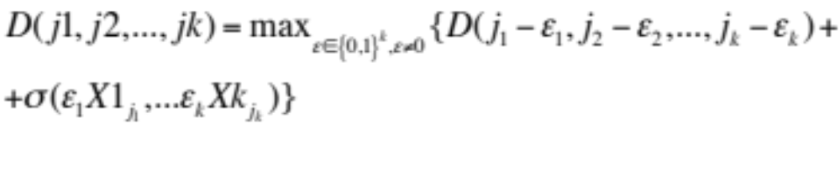
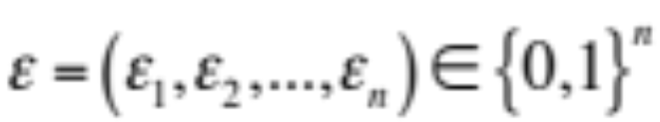
Soluzione esatta:
Programmazione Dinamica
L’allineamento multiplo ottimale di k sequenze viene calcolato usando un ipercubo a k dimensioni D, definendo D(j₁, j₂, …, j_{k}) come il miglior score dell’allineamento dei prefissi di lunghezza j₁, j₂, …, j_{k} delle sequenze X₁, X₂, …, X_{k}, rispettivamente.
Si ha:
dove σ è la scoring function ed
è un vettore che indica la direzione del processo di allineamento nell’ipercubo. Si noti che 0 vuol dire “blank”

Slide 10
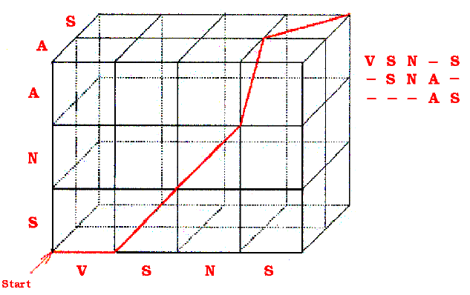
Programmazione Dinamica: Ipercubo
Date le sequenze S₁=VSNS, S₂=SNA ed S₃=AS si ottiene il seguente ipercubo a 3 dimensioni:
L’algoritmo ha complessità spaziale e temporale O(n^{k}), dove n è la lunghezza delle sequenze e k il numero di sequenze. Il problema del calcolo del MSA esatto è NP-Completo.

Slide 11
Allineamento di sequenze
Allineamento multiplo: motivazioni e definizioni
Soluzione esatta: Programmazione Dinamica
Euristiche per il MSA
  Center Star Method
  Profili
  Allineamento Iterativo
  Allineamento Progressivo: Feng-Doolittle
  ClustalW
Funzioni di scoring e Valutazione degli allineamenti

Slide 12
Center Star Method
Il metodo Center-Star di Gusfield è un algoritmo approssimato per il calcolo del MSA secondo il Sum-Of-Pairs Score (SP).
Dato in input un insieme di sequenze S = {S₁, S₂, … S_{k}}, vogliamo trovare l’allineamento multiplo M che minimizzi la distanza SP (o che massimizzi lo score SP).

Slide 13
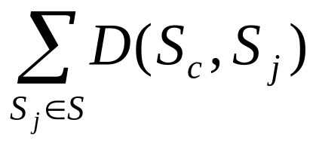
Center Star Method: Definizioni
Dato un insieme S di k sequenze, si definisce sequenza centrale S_{c} ∈ S, la sequenza che minimizza la funzione:
Cioè la somma delle distanze di tutte le sequenze da S_{c} sia la minima possibile.

Slide 14
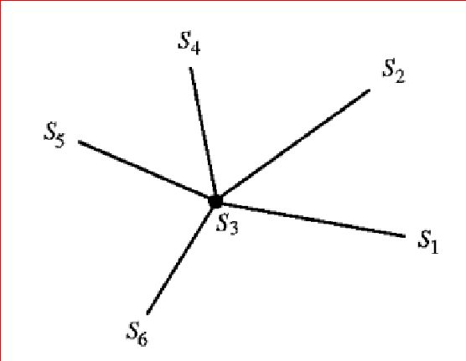
Center Star Method: Definizioni
Si definisce Center-Star un albero con k nodi, in cui S_{c} è il nodo centrale e in cui i restanti k-1 nodi sono etichettati da stringhe distinte in S \ {S_{c}}
Il MSA M_{c} dell’insieme di sequenze S è l’allineamento multiplo consistente con tale albero.

Slide 15
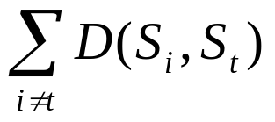
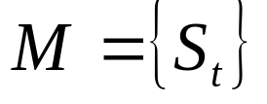
Center Star Method: Algoritmo
Trova la sequenza S_{t} ∈ S che minimizza e sia
Aggiungi le sequenze in S\{S_{t}} ad M una ad una, secondo la maggiore vicinanza a S_{t}, allineando ogni nuova sequenza ad S_{t} ed aggiungendo eventuali nuovi gap alle sequenze già allineate. Più precisamente sia S₀ ottenuto da S_{t} inserendo il massimo numero di gap in ogni posizione in ogni allineamento con S_{t}. Basta allineare ciascun S_{i} con S₀ senza aggiungere gap in S₀.
Complessità: O(k²n²), dove k è il numero di sequenze e n la massima lunghezza.
La distanza SP dell’allineamento prodotto è minore del doppio della distanza SP ottimale.

Slide 16
Allineamento di sequenze
Allineamento multiplo: motivazioni e definizioni
Soluzione esatta: Programmazione Dinamica
Euristiche per il MSA
  Center Star Method
  Profili
  Allineamento Iterativo
  Allineamento Progressivo: Feng-Doolittle
  ClustalW
Funzioni di scoring e Valutazione degli allineamenti

Slide 17
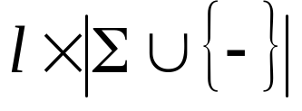
I Profili
I profili sono strutture utili per riassumere le proprietà comuni di gruppi di sequenze e sono alla base di molti metodi di allineamento multiplo di sequenze.
Sia M un allineamento multiplo di sequenze di lunghezza l.
Il Profilo di M è una matrice dove Σ è l’alfabeto delle sequenze di M, le cui colonne indicano la frequenza di ciascun simbolo nella corrispondente colonna dell’allineamento.

Slide 18
Profili: un esempio
 | A | C | G | T | -
1 | 2/3 | 0 | 0 | 0 | 1/3
2 | 0 | 3/3 | 0 | 0 | 0
3 | 2/3 | 0 | 0 | 0 | 1/3
4 | 1/3 | 0 | 0 | 0 | 2/3
5 | 0 | 0 | 0 | 2/3 | 1/3
6 | 0 | 0 | 3/3 | 0 | 0
7 | 0 | 2/3 | 0 | 0 | 1/3
8 | 0 | 0 | 0 | 3/3 | 0
9 | 0 | 1/3 | 1/3 | 0 | 1/3
10 | 3/3 | 0 | 0 | 0 | 0
A C A - - G – T C A
A C - - T G C T – A
- C A A T G C T G A

Slide 19
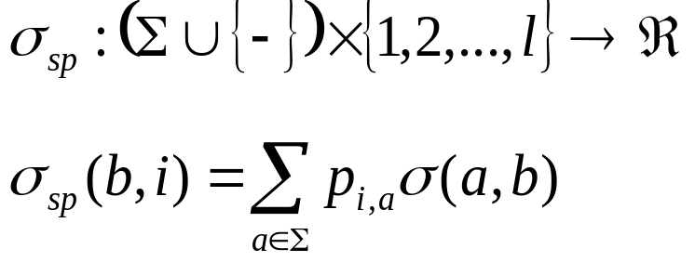
Allineamento di una sequenza ad un profilo
Per allineare una sequenza ad un profilo si utilizza l’algoritmo di Needleman-Wunsch con un’opportuna funzione di scoring.
Sia p(i,j) un profilo, con i=1…l e j=1…|Σ|+1 e sia S = {S₁, S₂, …, S_{n}}.
Possiamo definire la seguente Scoring Function:

Slide 20
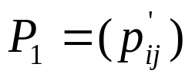
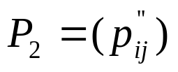
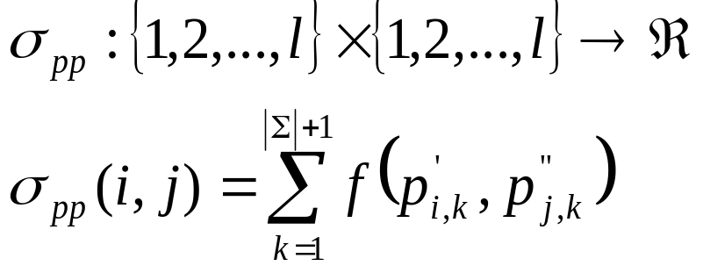
Allineamento di due profili
Siano e con i=1…l e j=1…|Σ|+1 due profili.
In questo caso utilizziamo la seguente funzione di scoring:
dove f è una funzione che assegna uno score a coppie di colonne tenendo conto della frequenza dei singoli simboli dell’alfabeto.

Slide 21
Allineamento di sequenze
Allineamento multiplo: motivazioni e definizioni
Soluzione esatta: Programmazione Dinamica
Euristiche per il MSA
  Center Star Method
  Profili
  Allineamento Iterativo
  Allineamento Progressivo: Feng-Doolittle
Funzioni di scoring e Valutazione degli allineamenti

Slide 22
Allineamento iterativo
Questo approccio usa gli score pairwise per aggiungere sequenze ad un allineamento multiplo.
Si comincia allineando la coppia di sequenze più vicine secondo una certa nozione di distanza.
Quindi, ad ogni passo, si prende la sequenza che ha la distanza minima da tutte quelle già allineate e la si allinea al profilo dell’allineamento già prodotto. Eventuali nuovi spazi “-” sono aggiunti alle sequenze già allineate.

Slide 23
Allineamento di sequenze
Allineamento multiplo: motivazioni e definizioni
Soluzione esatta: Programmazione Dinamica
Euristiche per il MSA
  Center Star Method
  Profili
  Allineamento Iterativo
  Allineamento Progressivo: Feng-Doolittle
  ClustalW
Funzioni di scoring e Valutazione degli allineamenti

Slide 24
Allineamento Progressivo
L’idea chiave di questo algoritmo è che l’informazione biologica più affidabile ottenibile da un insieme di sequenze da allineare scaturisce dall’allineamento della coppia di sequenze più vicine.
Quindi ogni gap “-” che compare in questo allineamento deve essere preservato nella costruzione dell’allineamento multiplo, a differenza di quanto accade nell’allineamento iterativo.
Numerosi tools di MSA si basano su questo approccio, tra i quali ClustalW e T-Coffee.

Slide 25

Allineamento Progressivo:
L’algoritmo di Feng-Doolittle
Calcola i allineamenti pairwise e converti i loro score in distanze.
Costruisci un albero filogenetico.
Allinea le sequenze nell’ordine suggerito dall’albero iniziando dalla coppia di sequenze più vicine, e utilizzando l’allineamento per profili per aggiungere una sequenza all’allineamento già prodotto o per allineare due allineamenti.

Slide 26
Allineamento di sequenze
Allineamento multiplo: motivazioni e definizioni
Soluzione esatta: Programmazione Dinamica
Euristiche per il MSA
  Center Star Method
  Profili
  Allineamento Iterativo
  Allineamento Progressivo: Feng-Doolittle
  ClustalW
Funzioni di scoring e Valutazione degli allineamenti

Slide 27
ClustalW
ClustalW è il tool più popolare per l’allineamento multiplo di biosequenze.
Utilizza l’approccio progressivo e si basa sull’algoritmo di Feng-Doolittle.
Dato un insieme S di n sequenze da allineare, ClustalW allinea tutte le coppie di sequenze di S separatamente e costruisce una matrice con le distanze tra ogni coppia di sequenze.
 | Seq. A | Seq. B | Seq. C | Seq. D
Seq. A | 0.00
Seq. B | 0.11 | 0.00
Seq. C | 0.32 | 0.43 | 0.00
Seq. D | 0.17 | 0.18 | 0.57 | 0.00

Slide 28
ClustalW
Viene quindi costruito un albero guida filogenetico utilizzando il metodo neighbour-joining.
Si sceglie la coppia più vicina: questa andrà a formare il primo sottoalbero:
 | Seq. A | Seq. B | Seq. C | Seq. D
Seq. A | 0.00
Seq. B | 0.11 | 0.00
Seq. C | 0.32 | 0.43 | 0.00
Seq. D | 0.17 | 0.18 | 0.57 | 0.00
AB
A
B

Slide 29
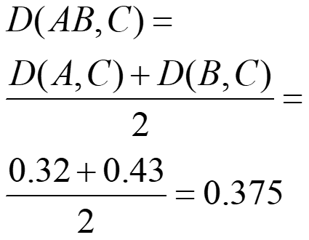
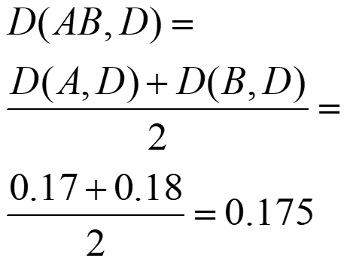
ClustalW
Sostituiamo nella tabella la entry AB alle singole entry A e B e calcoliamo le distanze di AB dalle sequenze rimanenti facendo una semplice media aritmetica:
 | Seq. AB | Seq. C | Seq. D
Seq. AB | 0.00
Seq. C |  | 0.00
Seq. D |  |  | 0.00
?
0.375
?
0.57
0.175
Iterando il procedimento si ottiene l’albero completo.

Slide 30
ClustalW: Albero Filogenetico
Otterremo un albero i cui rami hanno lunghezza proporzionale alla distanza tra le sequenze :
Quest’albero verrà utilizzato per guidare l’allineamento progressivo.
Nel nostro esempio verranno allineate per prime le sequenze A e B. Successivamente verrà allineata la sequenza D all’allineamento AB e infine verrà allineata la sequenza C all’allineamento ABD.
A
B
D
C

Slide 31
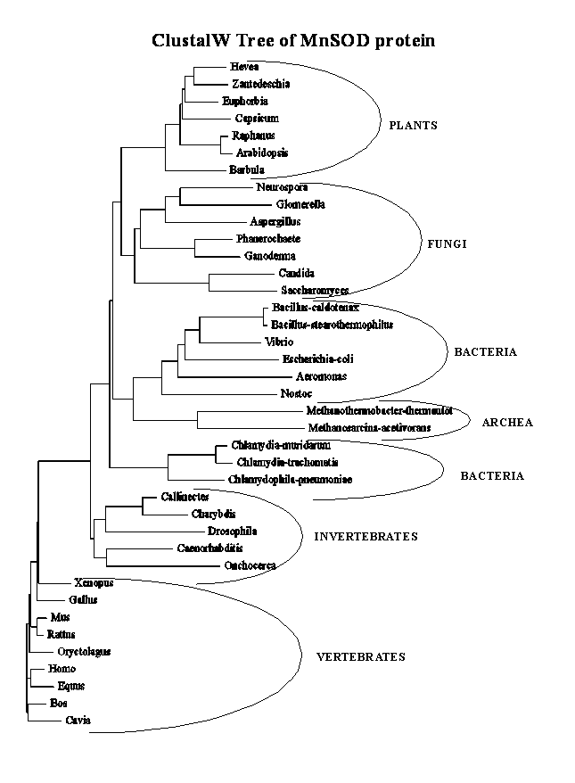
Albero filogenetico: un esempio
L’albero filogenetico in figura è costruito mediante ClustalW a partire dalle sequenze della proteina mnSOD su diversi organismi: il clustering ottenuto rispecchia in maniera
abbastanza fedele quella che è la filogenesi classica (cioè basata su dati
geopaleontologici).

Slide 32
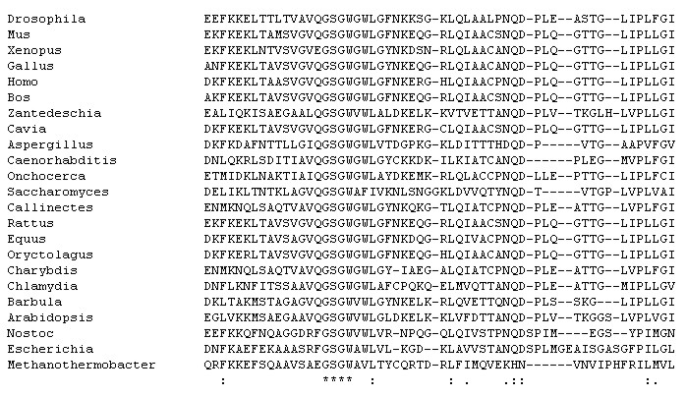
Allineamento con ClustalW
Questo è un particolare dell’output di ClustalW.
Nell’allineamento di sequenze nucleotidiche è possibile trovare solo simboli * nel caso di identità della colonna al 100%.
La presenza di un simbolo * in fondo ad una colonna indica un match del 100%.
Il simbolo : indica un’alta similarità (>75%).
Il simbolo . indica una media similarità (50%-75%).

Slide 33
ClustalW e Clustal Omega
ClustalW è stato soppiantato da un nuovo algoritmo di allineamento Clustal Omega che è ormai il riferimento per la banca dati EMBL.
Disponibile all’indirizzo:
http://www.ebi.ac.uk/Tools/msa/
Vi sono molti altri server di ClustalW; uno dei più popolari è quello dello Swiss Institute of Bioinformatics:
http://www.ch.embnet.org/software/ClustalW.html

Slide 34
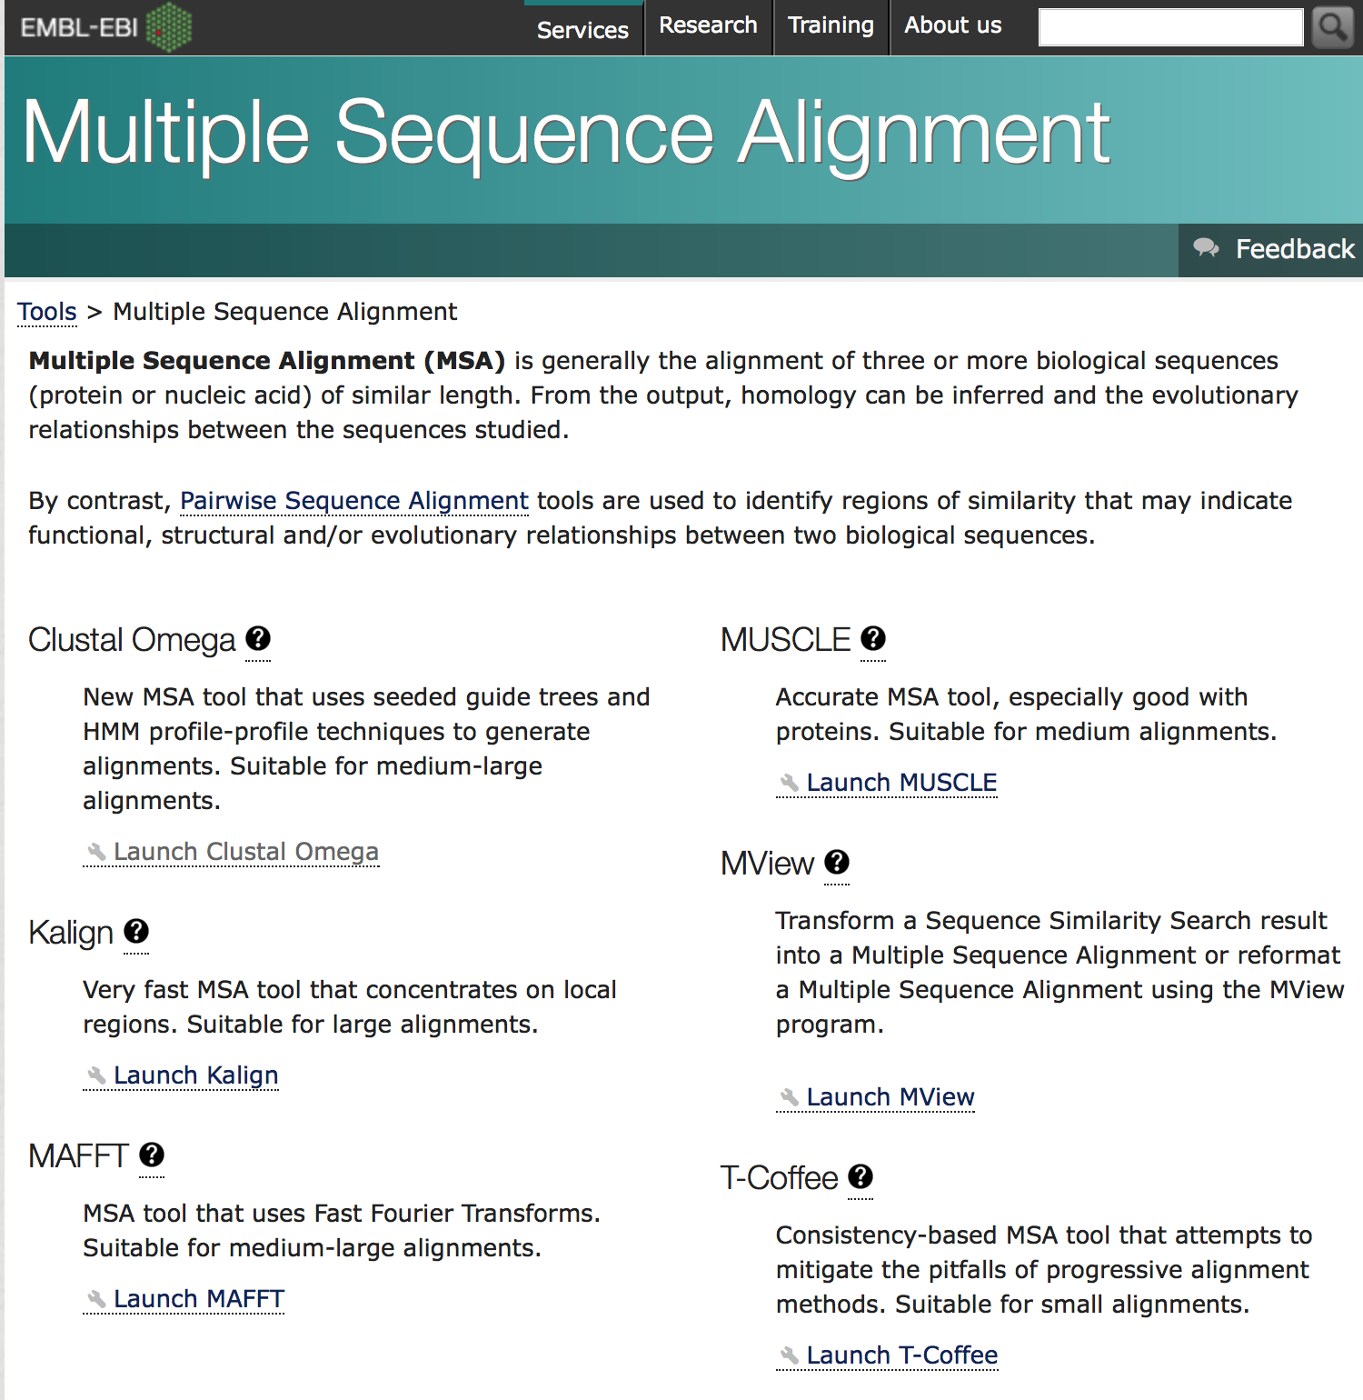
Clustal Omega (http://www.ebi.ac.uk/Tools/msa/)
Per accedere all’algoritmo di allineamento multiplo selezionare questa voce.

Slide 35
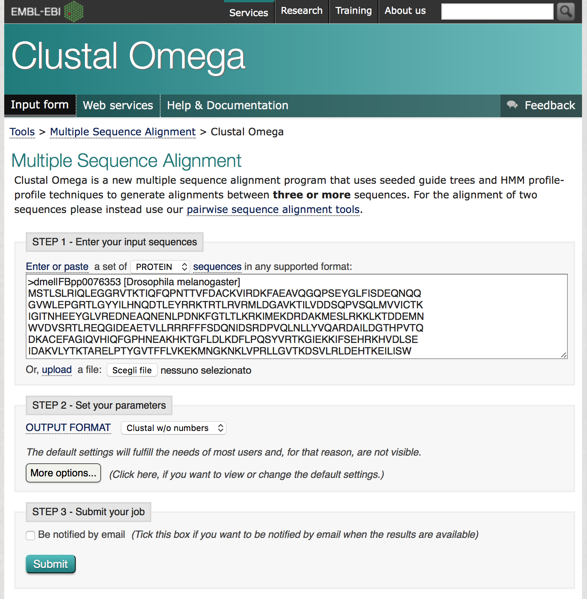
Clustal Omega (http://www.ebi.ac.uk/Tools/msa/)
Caricare un file con le sequenze o scriverle nell’apposita casella
Indicare il tipo di sequenza (Proteina, DNA, RNA)
Fare click su “Submit” per avviare l’allineamento

Slide 36
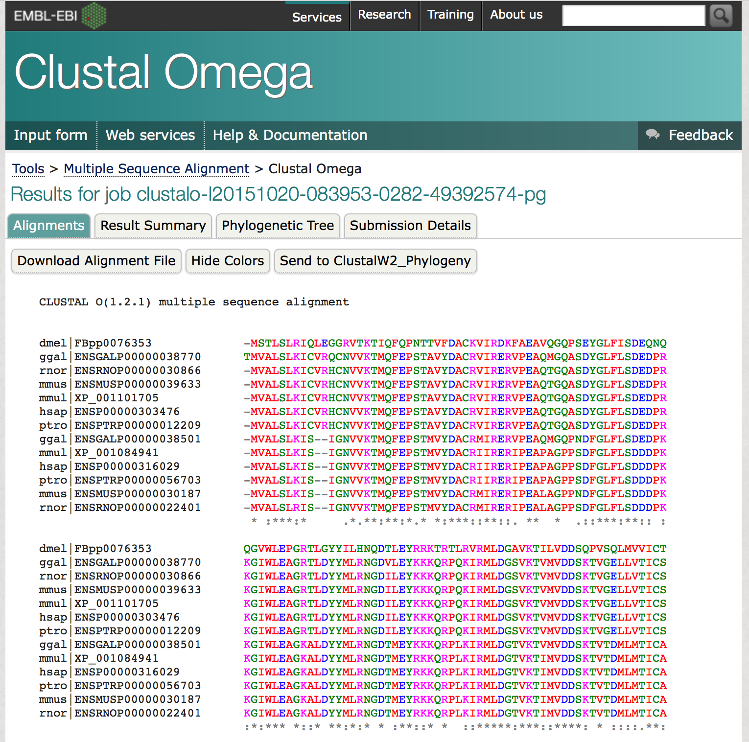
Clustal Omega (http://www.ebi.ac.uk/Tools/msa/)
Mostra l’albero filogenetico
Colora ogni lettera in base al tipo di amminoacido o nucleotida.

Slide 37
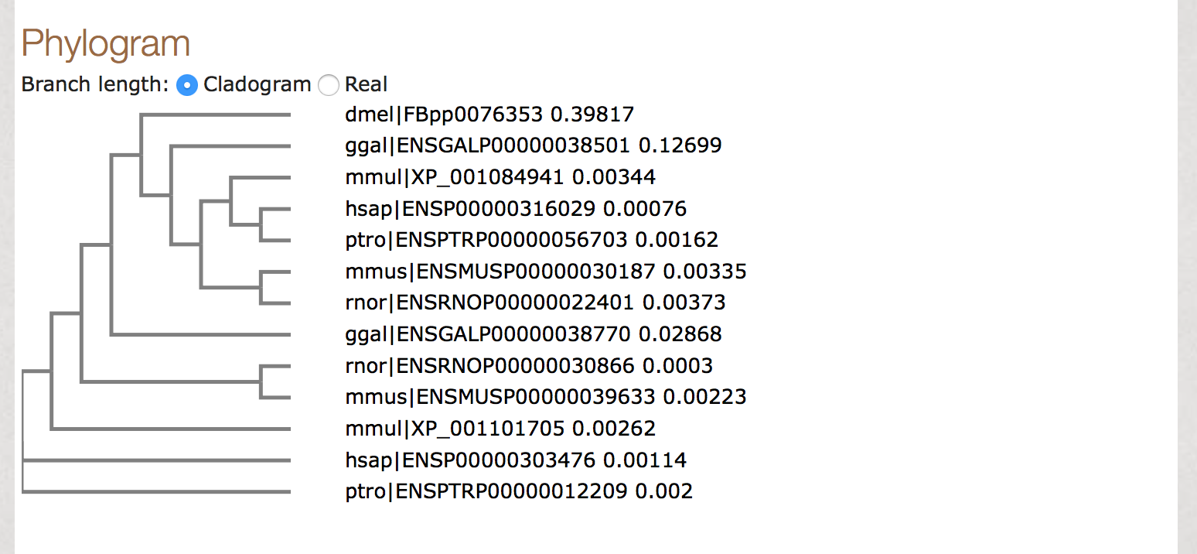
Clustal Omega (http://www.ebi.ac.uk/Tools/msa/)

Slide 38
Allineamento di sequenze
Allineamento multiplo: motivazioni e definizioni
Soluzione esatta: Programmazione Dinamica
Euristiche per il MSA
  Center Star Method
  Profili
  Allineamento Iterativo
  Allineamento Progressivo: Feng-Doolittle
  ClustalW
Funzioni di scoring e Valutazione degli allineamenti

Slide 39
Funzioni di scoring e
Valutazione degli allineamenti
Esistono numerose funzioni di scoring oltre al Sum-Of-Pairs, utilizzate dai tools di MSA come funzioni obiettivo da massimizzare e per valutare gli allineamenti prodotti. Ne consideriamo due:
  Entropia
  Circular-Sum
La scelta della scoring function “giusta” è fondamentale nella progettazione di un buon algoritmo di allineamento.
Sfortunatamente non esistono ancora funzioni universali in grado di catturare pienamente il significato biologico del confronto tra residui.

Slide 40
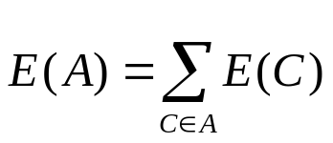
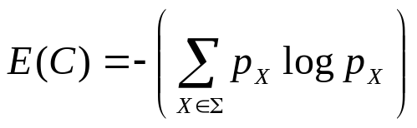
Entropia
Entropia
dove C sono le colonne dell’allineamento:
e p_{X} è la frequenza del simbolo X nella colonna C.
Una colonna altamente conservata ha una bassa variabilità e un alto contenuto informativo. Tanto più è “buono” l’allineamento tanto più bassa sarà l’entropia.
A A C T G – T - - A G
A A C – G – T A T A C
A A C T – A T A - - T

Slide 41
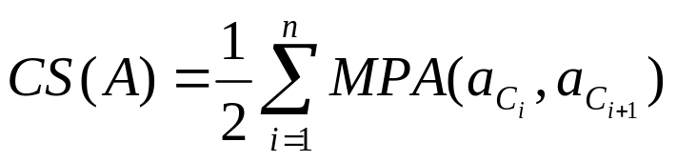

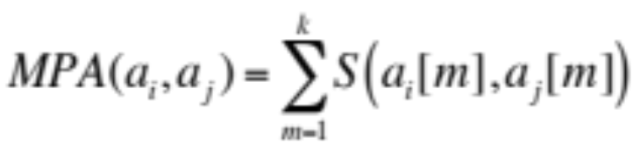

Circular Sum
Circular-Sum:
dove è lo score del pairwise-alignment indotto dal MSA.
A A C T G – T - - A G
A A C – G – T A T A C
A A C T – A T A - - T

